Slide 1
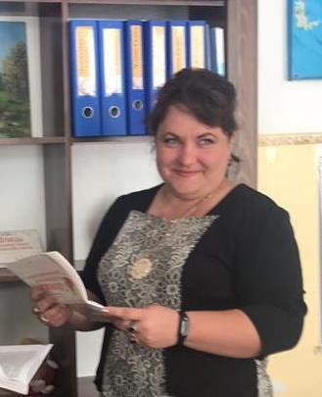
Зубковская Юлия Сергеевна
Учитель начальных классов
СОШ № 27 города Бишкек

Slide 2
1.Общешкольная тема: «Школа – территория развития творческих и интеллектуальных способностей учащихся»
2. Индивидуальная тема: «Взаимодействие игровой и учебно-познавательной деятельности младших школьников»

Slide 3
Я – учитель
Мне очень нравится работать с детьми, ведь каждый ребёнок - это загадка, и не знаешь что из него может получиться. Очень интересно наблюдать, как они меняются, как начинают строить свою жизнь. И очень хочется надеяться, что я смогла направить их в правильную сторону и что из них получатся хорошие люди.
Быть требовательным не только к ученикам, но и к себе.
Не останавливаться на достигнутом и постоянно совершенствоваться!
Стать для своих учеников таким же дорогим и родным человеком, как мама, то есть отдать им свое сердце.

Slide 4
Что повлияло на выбор профессии?
Профессия учителя – моя мечта с детства! И в выборе профессии я не ошиблась. Моя первая учительница, Киорова Наталья Ивановна- это человек доброй души и большого сердца! Может быть, именно она помогла мне выбрать профессию учителя. Чему я безмерно благодарна ей. Желаю ей огромного здоровья!

Slide 5
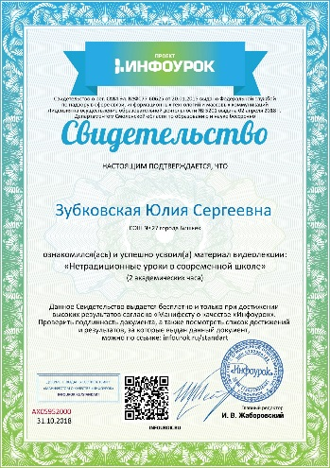
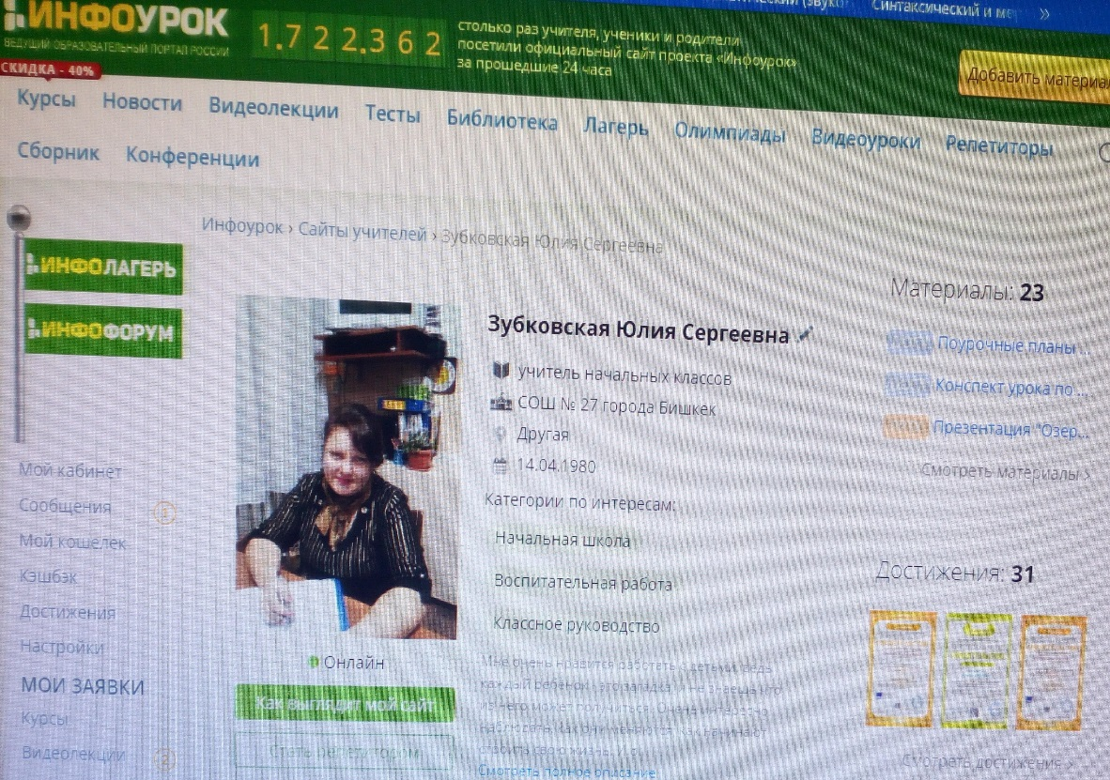
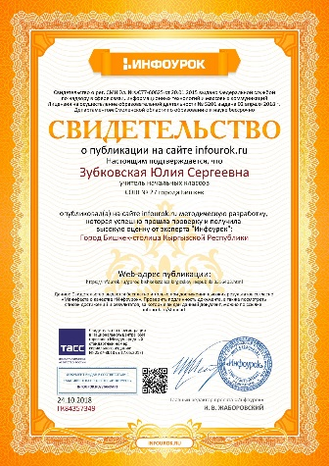
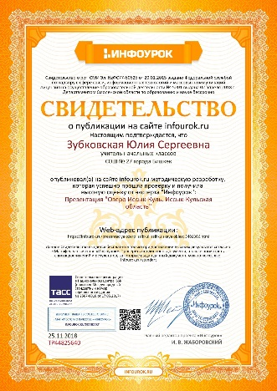
Мой сайт в социальной сети работников образования ИНФОУРОК.

Slide 6
Использование современных информационных технологий
Здоровьесберегающие технологии
Интерактивные технологии
Владение информационно- компьютерными технологиями на уровне пользователя
Использование информационно- компьютерных технологий в процессе воспитания

Slide 7
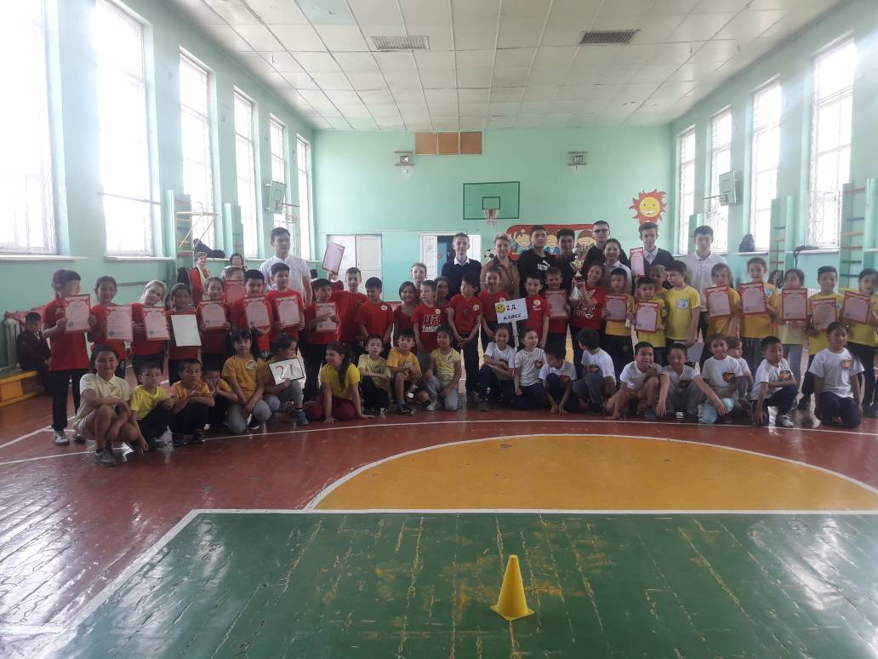
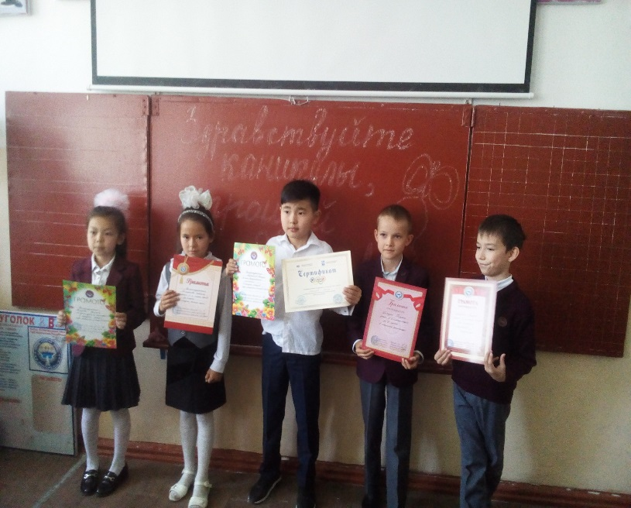
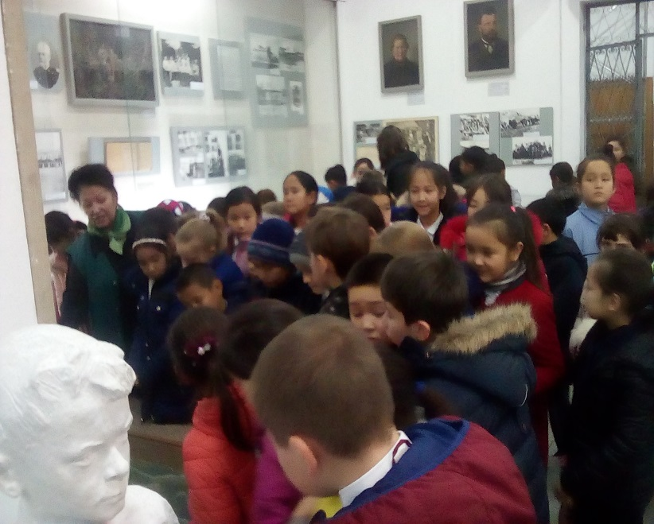
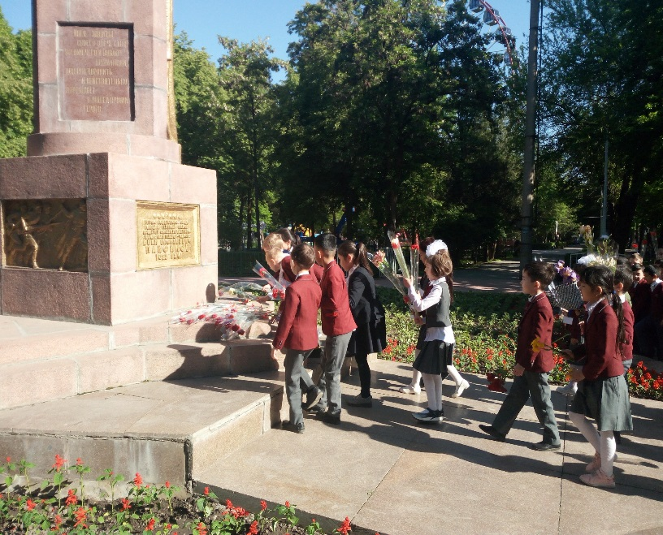
Мои достижения
Участие моих учеников в различных школьных олимпиадах, спортивных соревнованиях. А так же поход в музей и возложение цветов к памятнику И. В. Панфилова

Slide 8
Что значит школа для меня? Я всем отвечу однозначно: «Жизнь школьная – моя судьба… Моя судьба…и не иначе».
Мне нравится работать в школе. Работать с детьми - это огромное счастье. Именно дети умеют бескорыстно любить и своей любовью окрылять, вдохновлять и вселять уверенность. Общение с детьми доставляет мне удовольствие и радость. Я чувствую, что я нужна им, а они нужны мне. Общение с детьми, как бальзам для души, как напиток бодрости и вечной молодости…

Slide 9
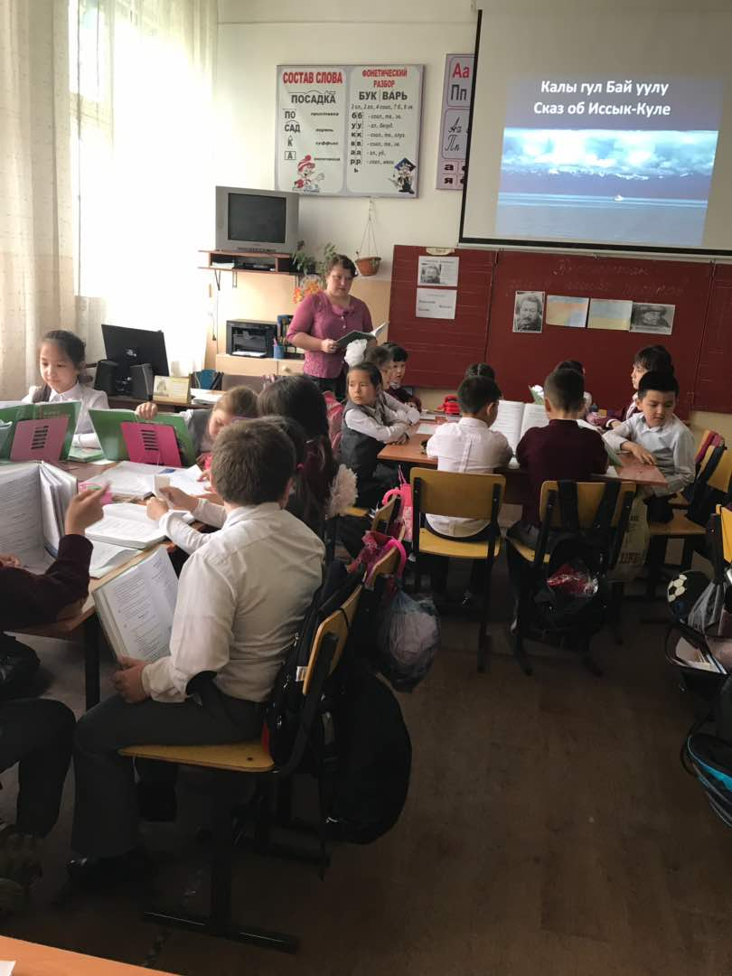
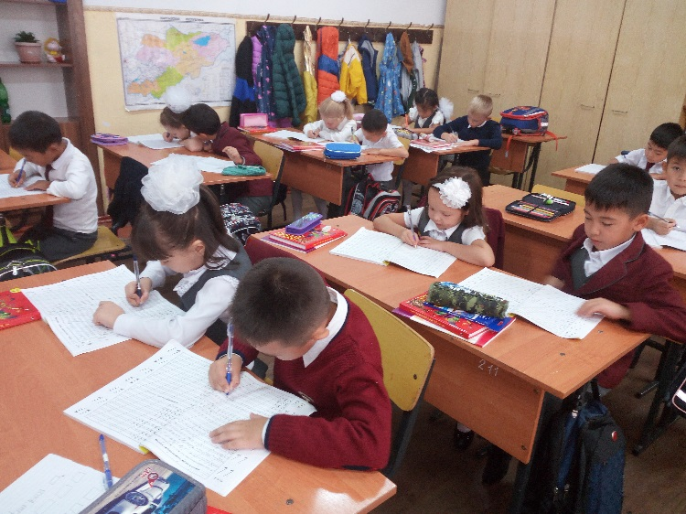
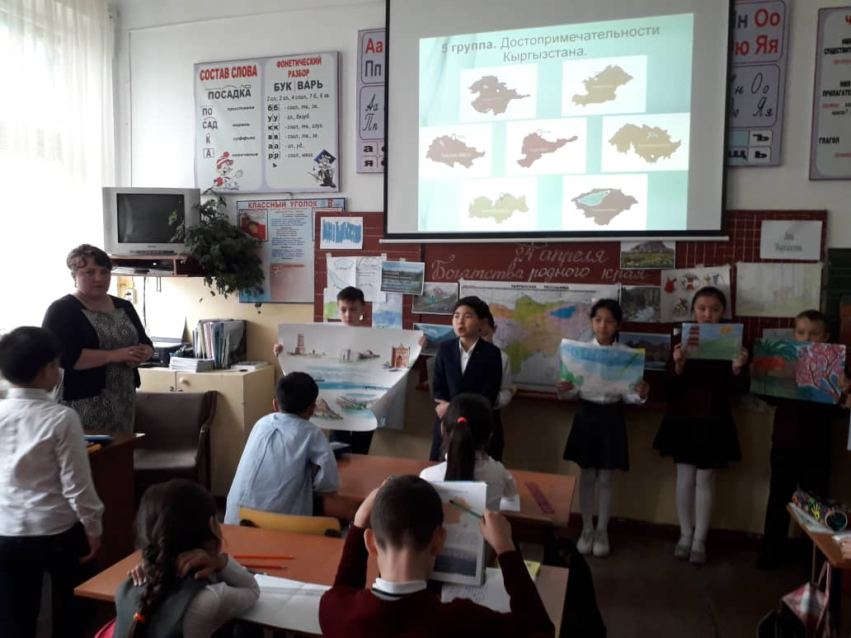
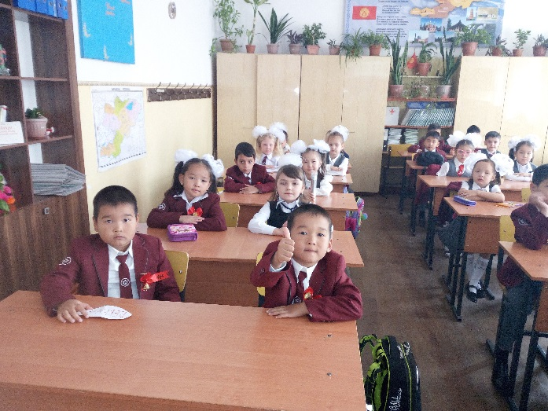
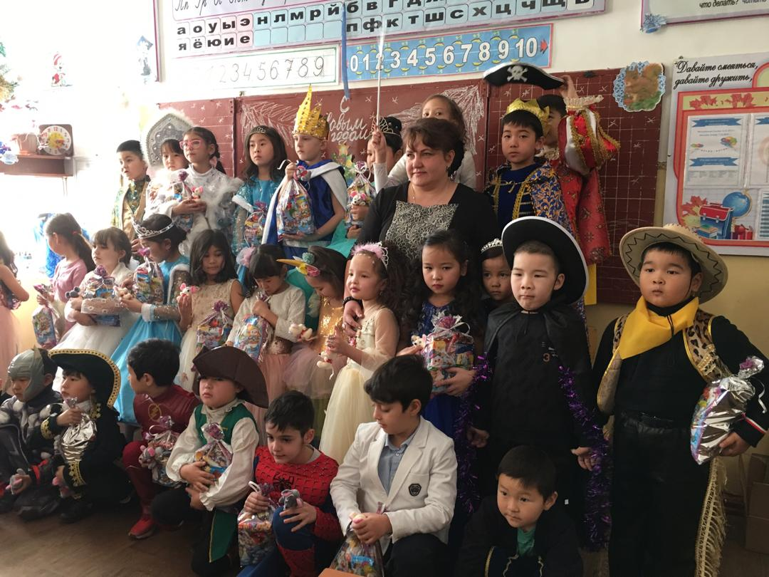
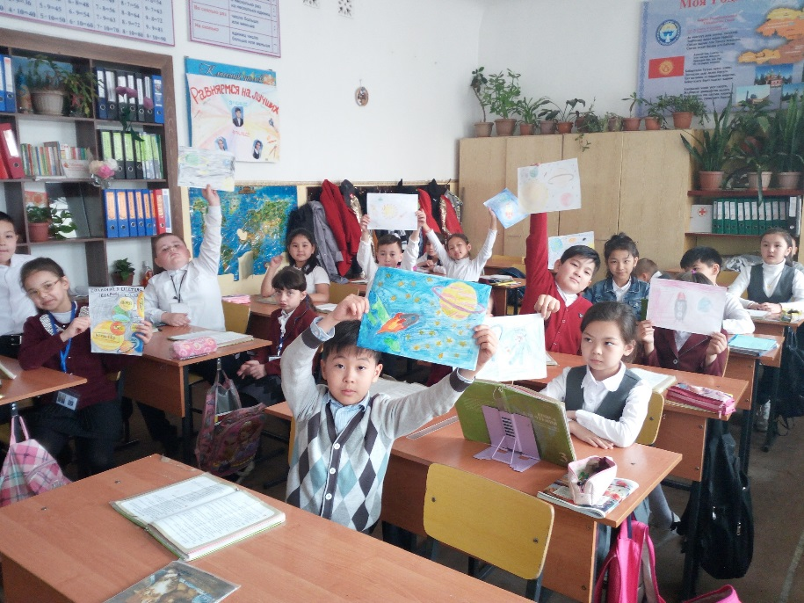
Наши уроки

Slide 10
Спасибо за внимание!
Желаю всем успеха!

